Slide 1
اهلا سهلا يا طالبى
السلام عليكم ورحمة الله
كيف حالك

Slide 2
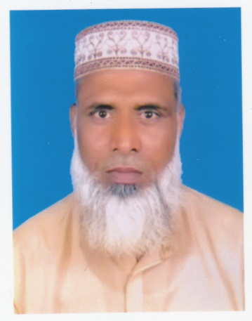
تعرف المعلم
محمد عبد الحميد مندول
مولانا المساعد
المدرسة الكامل الغوث الاعظم نمازغربنوغان

Slide 3
*cÖvYxRM‡Zi MwZwelqK aviYv *`ªæZ I axiMwZi Dcgv *me‡P‡q `ªæZMvgx cÖvYx *`ªæZZvi †ÿ‡Î gvby‡li Ae¯’vb *me‡P‡q axiMwZm¤úbœ cÖvYx
الدرس السادس الانسان فى عصر السرعة
# G cvV †_‡K Avgiv hv wkL‡Z cvie

Slide 4
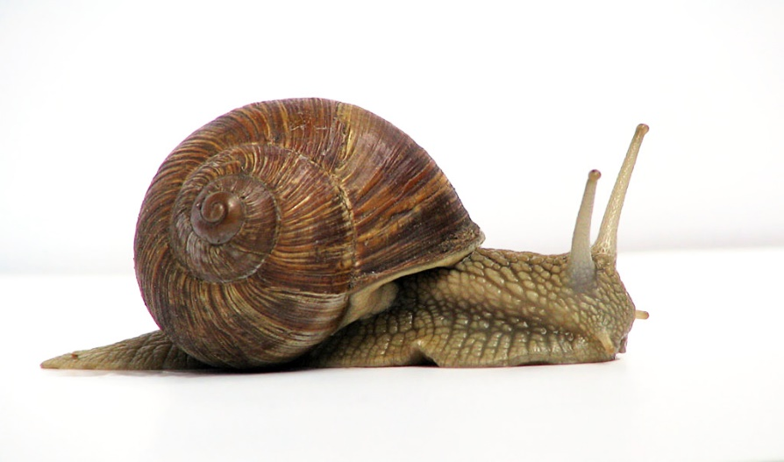
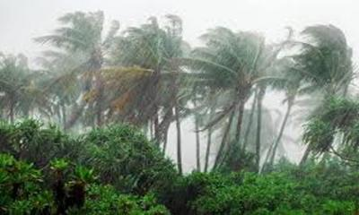
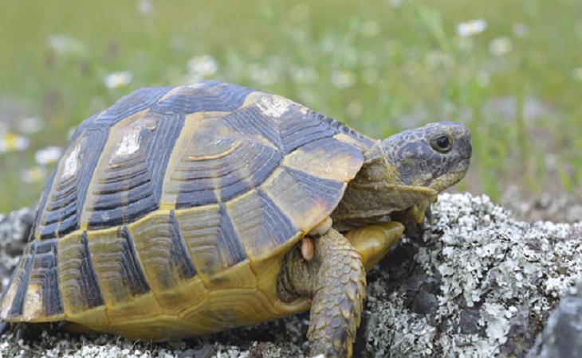
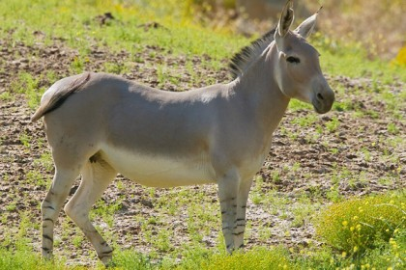
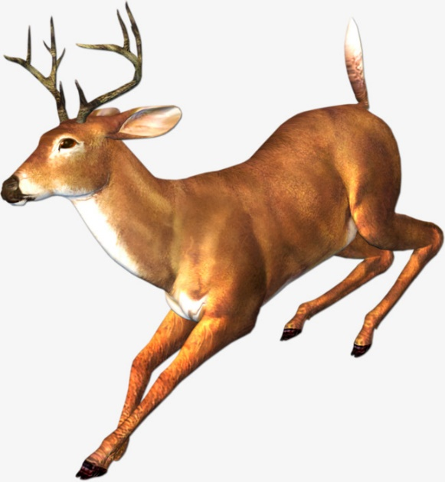
انظر الى الصور
শামুক
evZvm
কচ্ছপ
গাধা
হরিণ
মানুষ

Slide 5
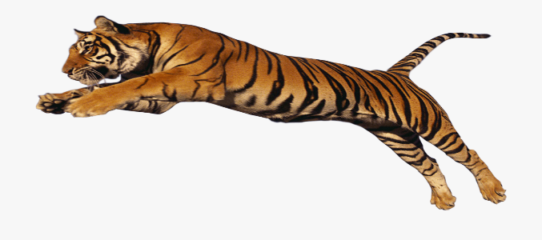
انظر الى الصور
বাঘ
উট
শিকারি পাখি

Slide 6
كان الناس و ما يزالون يتحدثون عن السرعة والبطء، وكانوا يجعلون السلحفاة مثلا للبطء، والريح مثلا للسرعة- وقد بحث بعض العلماء عن هذا الامر فى المخلوقات- فتبين لهم ان القواقع اشد بطأ من السلحفاة، ففى الساعة الواحدة تقطع السلحفاة سبعين مترا إذا تابعت السير، أما القوقعة فلا يزيد ما تقطعه فى الساعة على خمسة أمتار- وتبين له أن الحمار والإبل ونحوها ليست أسرع الحيوانات، لأن الحيوانات البرية كالغزال ونحوها لها سرعة عظيمة، و أسرع منها النمر وهكذا الطير الجارحة، والإنسان لايعد من المخلوقات السريعة، فسرعته فى الساعة نحو خمسة كيلومتر، على حين تقطع الدبابة ثمانية عشر كيلومترا-

Slide 7
اجب عن الأسئلة الاتية بم كان يضرب المثل للبطء؟ يضرب المثل بالسلفاة فى البطء وكذلك بالقوقعة ايضا
بم كان يضرب المثل للسرعة؟ يضرب المثل بالريح فى السرعة
كم مترا تقطع القوقعة فى الساعة؟ تقطع القوقعة فى الساعة خمسة امتار
ايهما ابطأ السلحفاة ام القوقعة؟ ان القوقعة ابطأ من السلحفاة
كم كيلومترا يقطعها الانسان فى الساعة؟ ان الانسان يقطع نحو خمسة كيلومتر فى الساعة

Slide 8
اجب عن الأسئلة المتعلقة بالنص اكتب (صحيح) إذا كانت العبارة صحيحا اؤ (خطأ) إذا كانت العبارة خاطئة مع تصحيح الخطأ السلحفاة مثال للسرعة- الخطأ، تصحيح الخطأ للبطأ ان القوقعة اشد بطأ من السلحفاة- صحيح ان القوقعة تقطع فى الساعة ثلاثة امتار- الخطأ، تصحيح الخطأ ان القوقعة تقطع فى الساعة خمسة امتار الانسان يعد من المخلوقات السريعة- خطأ، تصحيح الخطأ الانسان لايعد من المخلوقات السريعة ان الذبابة فى الساعة تقطع ثمانية عشر كيلومترا- صحيح

Slide 9
استبدل العدد و كون الجملة
الجملة | الجمع | المفرد | الالفاظ
نوم العالم خير من عبادة الجاهل | العلماء | العالم | العلماء
الطيور مخلوقة الله | المخلوقات | المخلوقة | المخلوقات
سبحان الذى تجرى الرياح بامره | الرياح | الريح | الريح
شاهدت سباق الغزلان | الغزلان | الغزال | الغزال

Slide 10
حقق الالفاظ التالية يتحدثون : الصيغة، الجمع المذكر للغائب، البحث الفعل المضارع المثبت للمعروف، الباب تفعل، المصدر التحدث، المادة ح د ث، الجنس الصحيح، المعنى তাহারা আলোচনা করত يجعلون : الصيغة، الجمع المذكر للغائب، البحث الفعل المضارع المثبت للمعروف، الباب فتح يفتح، المصدر الجعل، المادة ج ع ل، الجنس الصحيح، المعنى তাহারা করে قد بحث : الصيغة، المغرد المذكر للغائب، البحث الفعل الماضى القريب المثبت للمعروف، الباب فتخ يفتح، المصدر البحث، المادة ب ح ث، الجنس الصحيح، المعنى সে খোঁজ করেছে। تقطع : الصيغة، المفرد المؤنث للغائب، البحث الفعل المضارع المثبت للمعروف، الباب فتح يفتح، المصدر القطع، المادة ق ط ع، الجنس الصحيح، المعنى সে কাটে/সে অতিকম।

Slide 11
هات مرادف الكلمات من النص
الكلمة المرادفة | الكلمة المذكورة
البشر | الناس
يتكلمون | يتحدثون
تسير، تمشى | تقطع
السفر | السير
مثل | نحو

Slide 12
استخرج الافعال من النص ثم عين نوعها من حيث البحث
الفعل المضارع المثبت للمعروف | يتحدثون
الفعل المضارع المثبت للمعروف | يجعلون
الفعل المضارع المثبت للمعروف | يجعلون
الفعل الماضى القريب المثبت للمعروف | قد بحث
الفعل الماضى المثبت للمعروف | تابعت
الفعل المضارع المنفى للمجهول | لايعد

Slide 13
استخرج الاسماءالمشتقة من النص ثم عين نوعها
انوعها | الاسماء المشتقة
اسم الفاعل | العلماء
اسم المفعول | المخلوقات
اسم التفضيل | اشد
اسم التفضيل | اسرع
صيغة المبالغة | عظيمة
اسم الفاعل | الجارحة

Slide 14
صرف الفعل ” يَتَحَدَّثُوْنَ، تَبَيَّنَ“ حسب الضمائر المرفوعة يَتَحَدَّثُوْنَ : يَتَحَدَّثُ،يَتَحَدَّثَانِ، يَتَحَدَّثُوْنَ، تَتَحَدَّثُ، تَتَحَدَّثَانِ، يَتَحَدَّثْنَ، تَتَحَدَّثُ، تَتَحَدَّثَانِ، تَتَحَدَّثُوْنَ، تَتَحَدَّثِيْنَ، تَتَحَدَّثَانِ، تَتَحَدَّثْنَ، اَتَحَدَّثُ، نَتَحَدَّثُ- تَبَيَّنَ : تَبَيَّنَ، تَبَيَّنَا، تَبَيَّنُوْا، تَبَيَّنَتْ، تَبَيَّنَتَا، تَبَيَّنَّ، تَبَيَّنْتَ، تَبَيَّنْتُمَا، تَبَيَّنْتُمْ، تَبَيَّنْتِ، تَبَيَّنْتُمَا، تَبَيَّنْتُنَّ، تَبَيَّنْتُ، تَبَيَّنَّا-

Slide 15
استخرج الاسماء المرفوعة والمنصوبة والمجرورة من النص
الاسماء المرفوعة :
اسم كان مرفوع | الناس
فاعل مرفوع بفعل بَحَثَ | بعض العلماء
خبر”ان“ مرفوع | اشد بطأ
فاعل مرفوع بفعل تقطع | السلحفاة
مبتدأ مرفوع | القوقعة

Slide 16
الاسماء المنصوبة :
مفعول به منصوب بفعل يجعلون | السلحفاة
اسم ان منصوب | القواقع
تمييز منصوب | مترا
مفعول به منصوب بفعل تابعت | المسير
اسم ان منصوب | الحمار

Slide 17
الاسماء المجرورة :
مجرور بحرف الجر عن | السرعةِ
مجرور بحرف الجار لِ | البطءِ
مجرور بحرف الجار فى | المخلوقاتِ
مجرور بحرف الجار فى | الساعةِ

Slide 18
هات متضادة الكلمات من النص
الكلمة المتضادة | الكلمة المذكورة
البطء | السرعة
الجهلاء | العلماء
خالق | مخلوق
لاينقص | لايزيد
ابطأ | اسرع

Slide 19
الواجب المنزلى استخرج من النص خمسة افعال للماضى وخمسة افعال للمضارع ثم حولها الى المضارع والماضى

Slide 20
مرحبا بالخير

